Slide 1
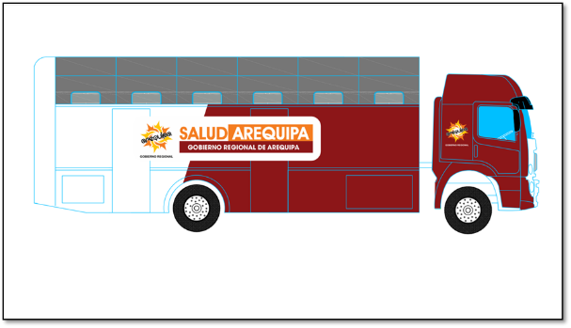
PLAN DE TRABAJO PARA LA
“AMPLIACIÓN DE LOS SERVICIOS DE SALUD ITINERANTES ESPECIALIZADOS EN GINECO-OBSTETRICIA, PEDIATRÍA, MEDICINA INTERNA, ODONTOLOGÍA Y LABORATORIO EN LA REGIÓN AREQUIPA”
Dr. Ismael Cornejo Roselló Dianderas

Slide 2
CARTERA DE SERVICIOS
01 Unidad Médica Móvil I: Servicios de Medicina Interna, Pediatría y Gineco Obstetricia.
- 01 Ambiente para el Consultorio de Gineco-Obstetricia + SS.HH.
- 01 Ambiente para el Consultorio de Pediatría.
- 01 ambiente para el Consultorio de Medicina Interna.
01 Unidad Médica Móvil II: Servicios de Odontología y Laboratorio.
- 01 Ambiente para el Consultorio de Odontología.
- 01 Ambiente para el Servicio de Laboratorio.
- 01 ambiente para Tópico.

Slide 3
RUTAS SEGÚN EXPEDIENTE TÉCNICO (GOBIERNO REGIONAL DE AREQUIPA)

Slide 4
Nº | Establecimientos de Salud
1 | Hospital de Majes | C. S. La Colina
2 | C. S. La Colina | C. S. Cabanaconde
3 | C. S. Cabanaconde | C. S. Chivay
4 | C. S. Chivay | C. S. Callalli
5 | C. S. Callalli | C. S. Chiguata
6 | C. S. Chiguata | C. S. Tiabaya
7 | C. S. Tiabaya | C. S. Cerro Verde
8 | C. S. Cerro Verde | C. S. La Punta
9 | C. S. La Punta | C. S. Cocachacra
10 | C. S. Cocachacra | C. S. Alto Inclán
11 | C. S. Alto Inclán | C. S. Matarani
12 | C. S. Matarani | C. S. San Isidro
13 | C. S. San Isidro | C. S. La Joya
14 | C. S. La Joya | C. S. Vitor
15 | C. S. Vitor | C. S. Santa Rita de Siguas
16 | P. S. Santa Rita de Siguas | Hospital de Majes

Slide 5
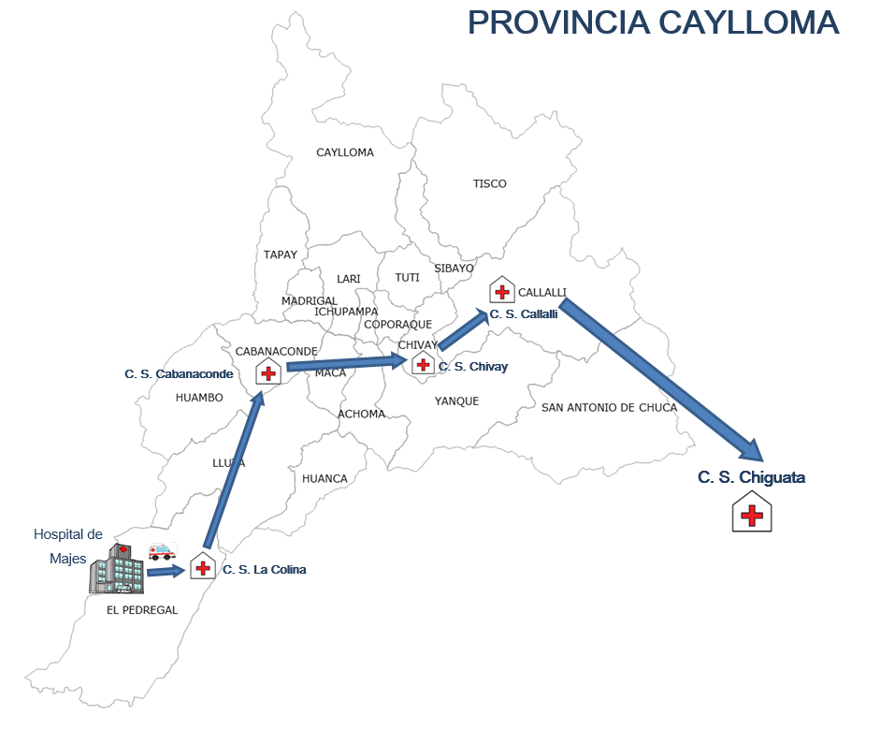

Slide 6
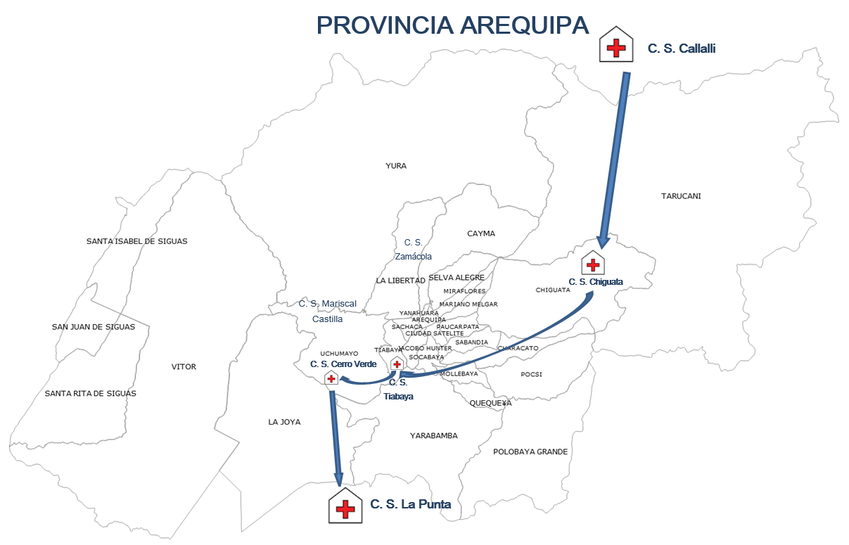

Slide 7
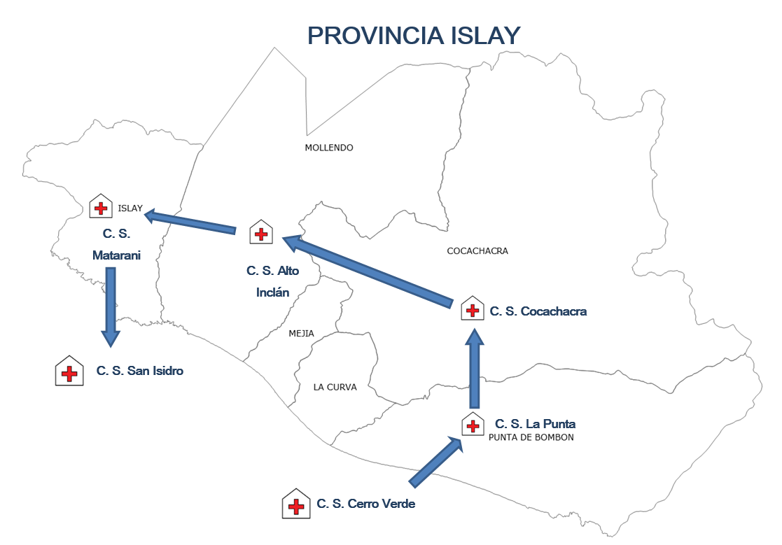

Slide 8
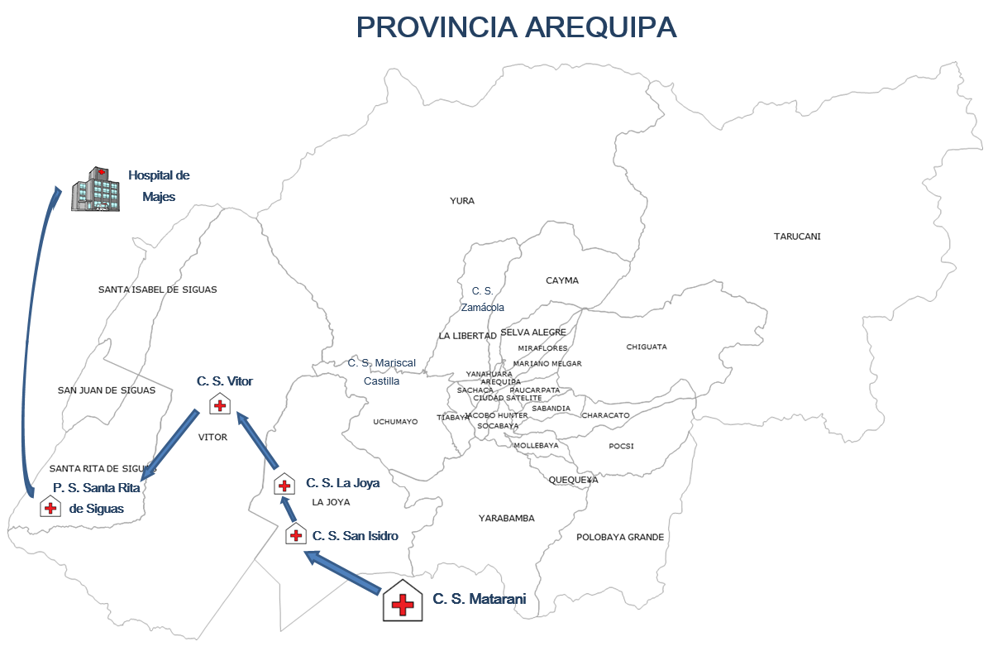

Slide 9
RUTAS SEGÚN PLAN DE TRABAJO
(GERENCIA REGIONAL DE SALUD AREQUIPA)

Slide 10
Nº | Establecimientos de Salud
1 | Hospital de Majes | C. S. La Colina
2 | C. S. La Colina | C. S. Cabanaconde
3 | C. S. Cabanaconde | C. S. Chivay
4 | C. S. Chivay | C. S. Caylloma
5 | C. S. Caylloma | C. S. Ciudad de Dios
6 | C. S. Ciudad de Dios | C. S. Zamácola
7 | C. S. Zamácola | C. S. Buenos Aires de Cayma
8 | C. S. Buenos Aires de Cayma | C. S. Alto Selva Alegre
9 | C. S. Alto Selva Alegre | C. S. Generalísimo San Martín
10 | C. S. Generalísimo San Martín | C. S. Ciudad Blanca
11 | C. S. Ciudad Blanca | C. S. Tiabaya
12 | C. S. Tiabaya | C. S. Mariscal Castilla
13 | C. S. Mariscal Castilla | C. S. El Cruce
14 | C. S. El Cruce | C. S. Alto Inclán
15 | C. S. Alto Inclán | C. S. Cocachacra
16 | C. S. Cocachacra | C. S. La Punta
17 | C. S. La Punta | Hospital de Majes

Slide 11
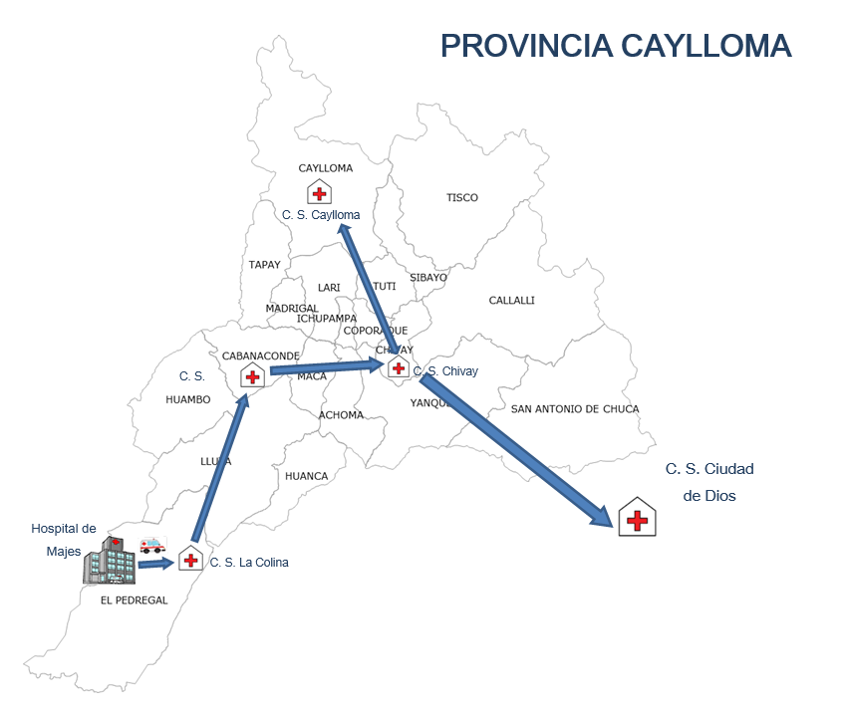

Slide 12
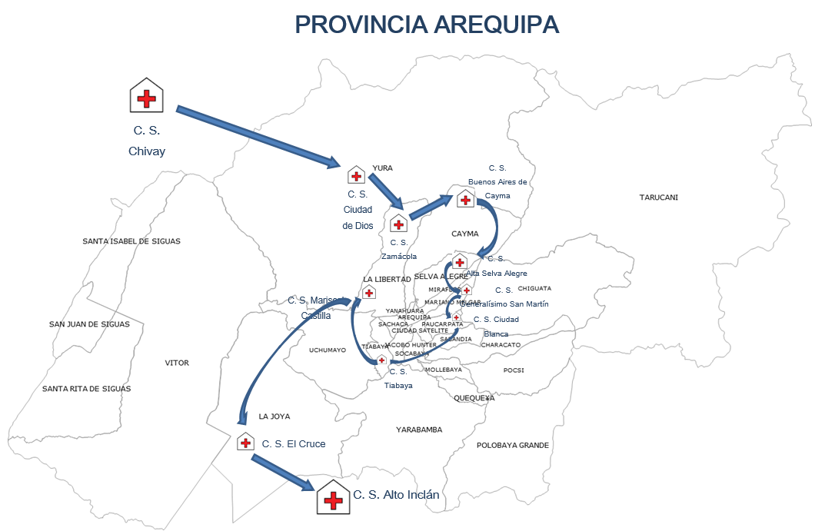

Slide 13
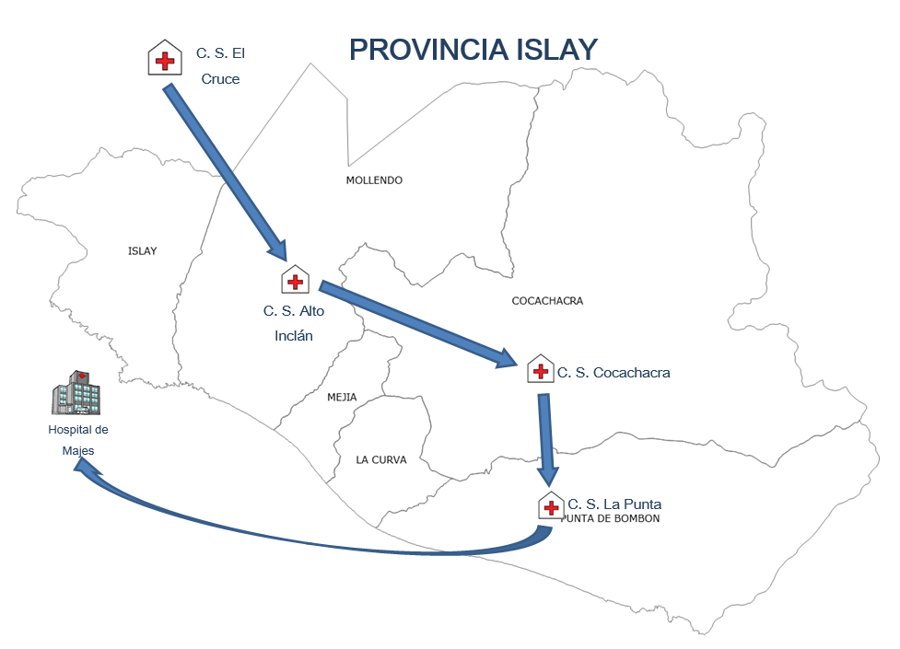

Slide 14
RESPONSABILIDADES DE LA JEFATURA DE MICRO RED
Convocar a la población.
Organizar sesiones públicas de preguntas y respuestas con los médicos especialistas.
Ver la posibilidad de revisión de casos clínicos especiales con médicos de su micro red.
Pacientes crónicos que continúan seguimiento.
Coordinar con alcalde para garantizar la seguridad (guardianía) y limpieza de los clinibus.

Slide 15

MUCHAS GRACIAS

